Slide 1
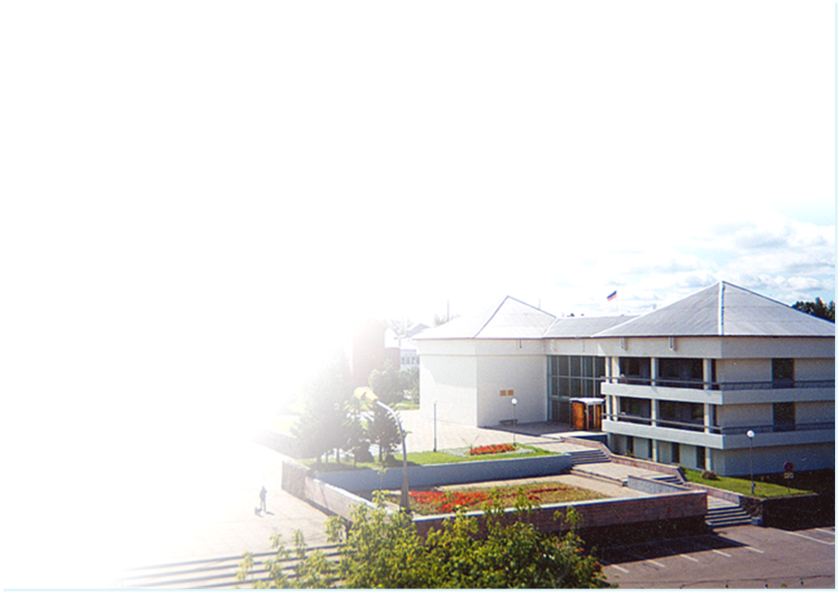
Отчет об исполнении бюджета Шелеховского района за 2019 год
Отчет об исполнении
бюджета
Шелеховского района за 2020 год

Slide 2
Основные параметры исполнения доходной части бюджета Шелеховского района за 2020 год, тыс. рублей
Показатели | Прогноз | Фактическое исполнение | Процент исполнения
Доходы всего, в том числе: | 1 763 904,9 | 1 750 540,7 | 99,2
Налоговые и неналоговые | 630 400,1 | 634 838,2 | 100,7
Налоговые доходы | 483 919,4 | 487 338,3 | 100,7
Неналоговые доходы | 146 480,7 | 147 499,9 | 100,7
Безвозмездные поступления | 1 133 504,8 | 1 115 702,5 | 98,4

Slide 3
Динамика исполнения доходной части бюджета Шелеховского района за 2019-2020 годы, тыс. рублей
Показатели | 2019 год | 2020 год | 2020/2019 | Отклонение
Доходы всего | 1 648 543,5 | 1 750 540,7 | 106,2% | + 101 997,2
Налоговые и неналоговые доходы, в т.ч.: | 585 171,0 | 634 838,2 | 108,5% | + 49 667,2
Налоговые доходы | 417 489,9 | 487 338,3 | 116,7% | + 69 848,4
Неналоговые доходы | 167 681,1 | 147 499,9 | 88,0% | - 20 181,2
Безвозмездные поступления | 1 063 372,5 | 1 115 702,5 | 104,9% | + 52 330,0

Slide 4
Структура доходов бюджета Шелеховского района за 2020 год, в процентах

Slide 5
Налоговые и неналоговые доходы бюджета Шелеховского района за 2020 год, в тыс. рублей

Slide 6
Безвозмездные поступления в бюджет
района (из других бюджетов бюджетной системы) в 2020 году, в тыс. рублей
Безвозмездные поступления из областного бюджета
1 117 679,0
Дотации
23 009,0
Субсидии
150 246,0
Субвенции
926 917,8
Безвозмездные поступления из бюджетов поселений
3 333,9
Иные МБТ
17 506,2

Slide 7
В целом увеличение расходов в 2020 году составило 5,7% или 95,2 тыс. рублей
ИСПОЛНЕНО:
2019 год – 1 670 433,4 тыс. рублей
2020 год – 1 765 611,6 тыс. рублей

Slide 8
Структура расходов бюджета Шелеховского района в 2020 году

Slide 9
Расходы бюджета в 2019-2020 годах, тыс. руб.
Наименование | 2019 год | 2020 год | Темп роста 2020/2019,%
Общегосударственные вопросы | 154 030,6 | 155 811,3 | 101,2
Национальная безопасность | 6 282,9 | 8 726,0 | 138,9
Национальная экономика | 3 773,9 | 13 984,6 | 370,6
Жилищно-коммунальное хозяйство | 31 188,9 | 37 552,0 | 120,4
Охрана окружающей среды | 1 509,3 | 0,0 | 0,0
Образование | 1 294 274,1 | 1 334 171,5 | 103,1
Культура | 32 961,8 | 36 616,5 | 111,1
Социальная политика | 37 546,3 | 39 802,3 | 106,0
Физическая культура и спорт | 28 557,9 | 63 566,4 | 222,6
Средства массовой информации | 3 300,0 | 3 300,0 | 100,0
Обслуживание мун. долга | 9,0 | 8,5 | 94,4
Межбюджетные трансферты | 76 998,7 | 72 072,5 | 93,6
ИТОГО | 1 670 433,4 | 1 765 611,6 | 105,7

Slide 10
Межбюджетные трансферты бюджетам поселений Шелеховского района в 2019-2020 годах тыс. рублей
Наименование МО | 2019 год |  |  | 2020 год |  |  | Темп роста 2020/ 2019, %
 | Дотация на вырав. уровня БО | Дотация на поддержку мер по обесп. СБ | Всего | Дотация на вырав. уровня БО | Дотация на поддержку мер по обесп. СБ | Всего
Шелеховское МО | 1 990,3 | 3 256,3 | 5 246,6 | 5 875,3 | 5 555,5 | 11 430,8 | 217,9
Большелугское МО | 10 814,9 | 3 401,7 | 14 216,6 | 7 454,4 | 1 144,0 | 8 598,4 | 60,5
Баклашинское МО | 22 476,2 | 2 067,1 | 24 543,3 | 18 180,8 | 3 424,6 | 21 605,4 | 88,0
Олхинское МО | 12 838,6 | 883,1 | 13 721,7 | 9 219,6 | 3 221,3 | 12 440,9 | 90,7
Подкаменское МО | 5 375,1 | 3 537,4 | 8 912,5 | 5 588,3 | 1 768,1 | 7 356,4 | 82,5
Шаманское МО | 6 990,3 | 3 367,7 | 10 358,0 | 5 855,0 | 4 785,6 | 10 640,6 | 102,7
Всего: | 60 485,4 | 16 513,3 | 76 998,7 | 52 173,4 | 19 899,1 | 72 072,5 | 93,6

Slide 11
Исполнение расходной части бюджета в 2020 году по направлениям экономического содержания, млн.руб.

Slide 12
Расходы на исполнение муниципальных программ за 2020 год, тыс. руб.
Наименование | План | Факт | % исп.
Совершенствование сферы образования на территории Шелеховского района | 1 296 693,2 | 1 270 970,4 | 98,0 %
Создание условий для развития молодежной среды на территории Шелеховского района | 2 852,5 | 2 852,4 | 100 %
Развитие сферы культуры Шелеховского района | 104 165,1 | 102 596,6 | 98,5 %
Дополнительные меры поддержки для отдельных категорий граждан Шелеховского района | 2 779,3 | 2 685,8 | 96,6 %
Развитие физической культуры и системы спортивной подготовки в Шелеховском районе | 67 921,8 | 63 561,4 | 93,6%
Обеспечение комплексных мер безопасности на территории Шелеховского района | 20 893,7 | 20 288,5 | 97,1%
Совершенствование механизмов управления развитием Шелеховского района | 226 715,5 | 226 289,6 | 99,8 %
Совершенствование механизмов управления муниципальным имуществом | 31 305,6 | 30 199,9 | 96,5 %
Развитие коммунальной инфраструктуры и экологии Шелеховского района | 52 763,1 | 36 334,6 | 68,9 %
ИТОГО РАСХОДОВ В РАМКАХ МУНИЦИПАЛЬНЫХ ПРОГРАММ | 1 806 089,8 | 1 755 779,2 | 97,2 %

Slide 13
Динамика кредиторской задолженности и муниципального долга, в тыс. рублей
-948,9

Slide 14
Основные параметры бюджета Шелеховского района за 2020 год тыс. рублей
Показатели | Плановые показатели | Фактическое исполнение | Процент исполнения
Доходы | 1 763 904,9 | 1 750 540,7 | 99,2 %
Налоговые и неналоговые | 630 400,1 | 634 838,2 | 100,7 %
Безвозмездные поступления | 1 133 504,8 | 1 115 702,5 | 98,4 %
Расходы | 1 816 302,5 | 1 765 611,6 | 97,2 %
Дефицит (профицит) | - 52 397,5 | - 15 070,9 | Х

Slide 15
Спасибо за внимание !

